Slide 1
5. Voeden naar levensfase
Dracht-lactatie-pups/kittens-oudere dieren

Slide 4
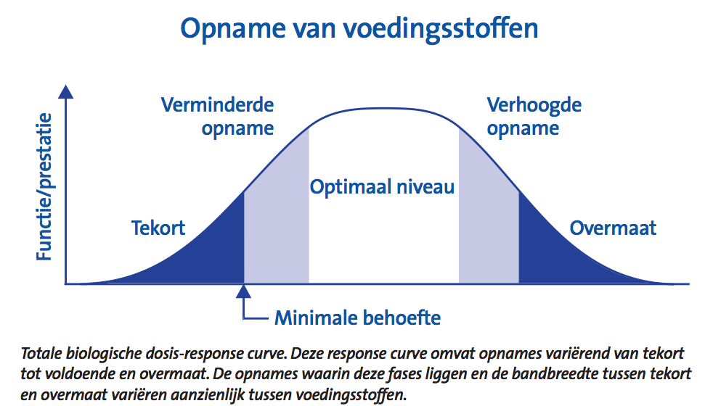
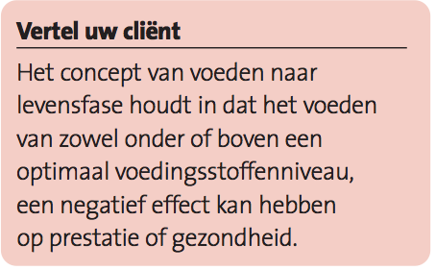

Slide 5
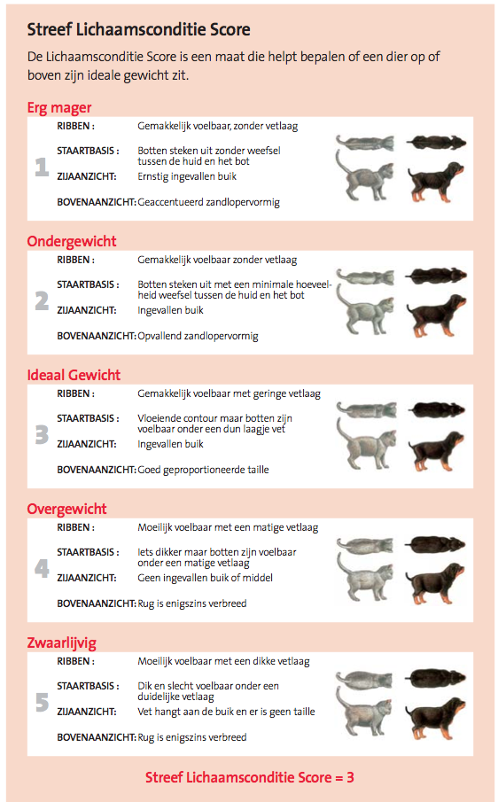
^{• voedingshistorie}
^{• lichaamsgewicht}
• gebit- en mond- gezondheid
• algemene indruk van huid en vacht
• alle andere informatie die naar boven komt met betrekking tot de omgeving, het verleden en de huidige toestand

Slide 6
Welke info belangrijk om te weten bij een advies?
Ras (Newfoundlander vs Duitse Dog)
Castratiestatus (scheelt 25%)
Activiteitsniveau (scheelt factor 2)
Sporthonden (sprinters vs sledehonden)
Stress (opname vaak lager, behoefte groter)
Leeftijd
Wat betreft calcium, fosfor en eiwit
Voor groei en dracht en lactatie
Schadelijke overmaat calcium voor pups van grote rassen

Slide 7
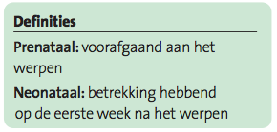
Doel van voedingsadvies is: optimalisatie van
conceptie of bevruchting
aantal pups en kittens per worp
bekwaamheid van de teef of poes om te werpen
levensvatbaarheid van pups en kittens, zowel prenataal als neonataal
lactatie

Slide 8
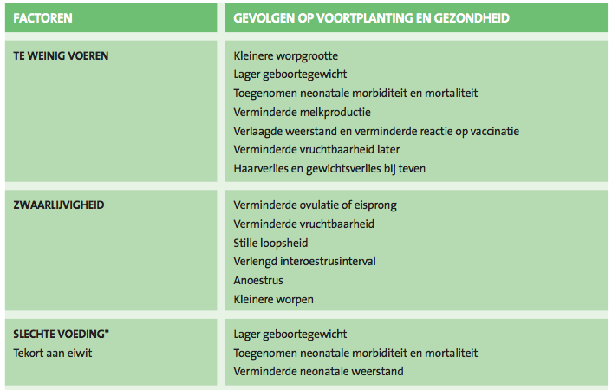

Slide 9
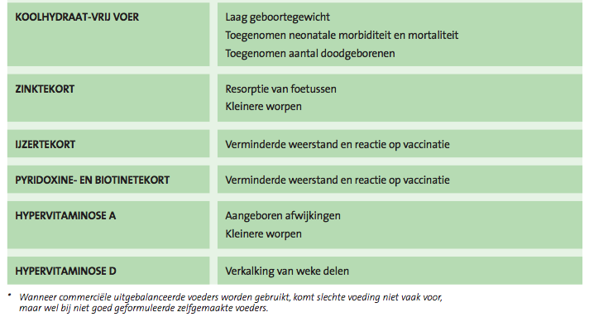
vervolg

Slide 10
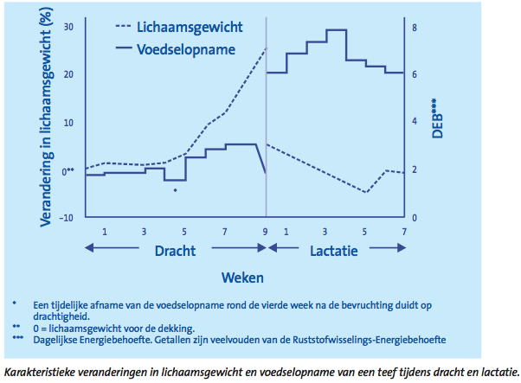
Notes:
Honden hoeven geen vetreserves in hun lichaam te hebben voor de noodzakelijke energie voor de hierop volgende lactatie, omdat zij tijdens de lactatie hun voedselopname kunnen verhogen.

Slide 11
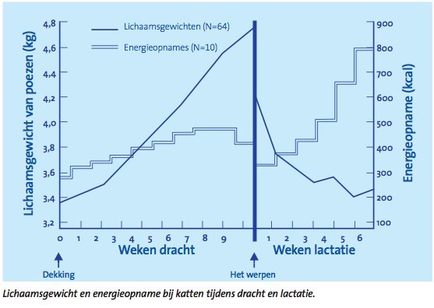
Notes:
In tegenstelling tot teven verliezen poezen bij het werpen (geboorte) slechts 40% van het tijdens de dracht aangekomen gewicht. De resterende 60% van de gewichtstoename wordt tijdens de lactatieperiode gebruikt om de melkproductie te onderhouden.
De spectaculaire toename van de hoeveelheid voer die een zogende teef kan innemen (2 a 3x DEB), zal je bij de kat niet zien (pas na 6 weken 2x DEB)

Slide 14
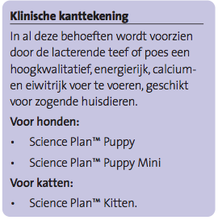
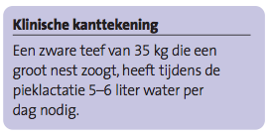

Slide 15
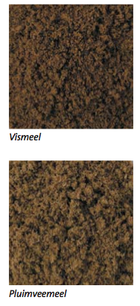
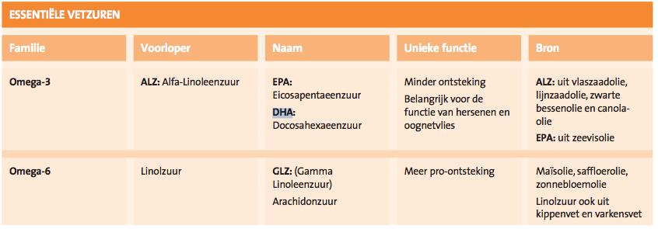
Voor een normale ontwikkeling van netvlies van zogende kittens is DHA vereist
Dit krijgen ze via de moedermelk als er voldoende in het voer van de zogende poes zit.
Notes:
Naast arachidonzuur dat al essentieel was voor katten, is DHA dus essentieel via zogende poes voor netvlies van de kittens.
Voor honden en katten is alfa linoleenzuur en linoleenzuur essentieel.

